Slide 1
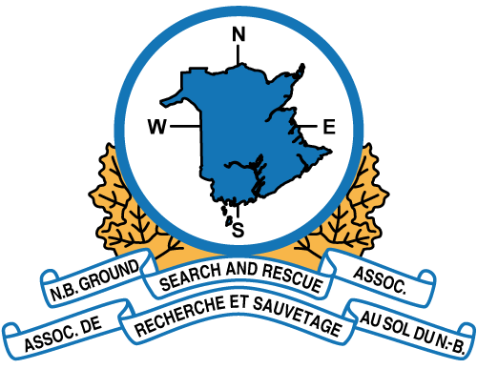
« Assurer la survie des autres »
P
Des bénévoles professionnels au service de la collectivité
Février 2020

Slide 2
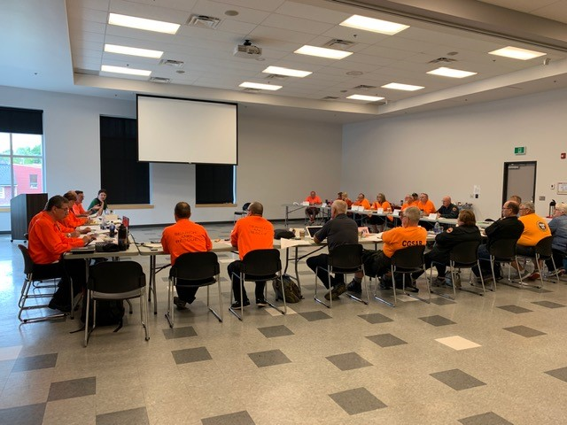
Que faisons-nous?

Slide 3
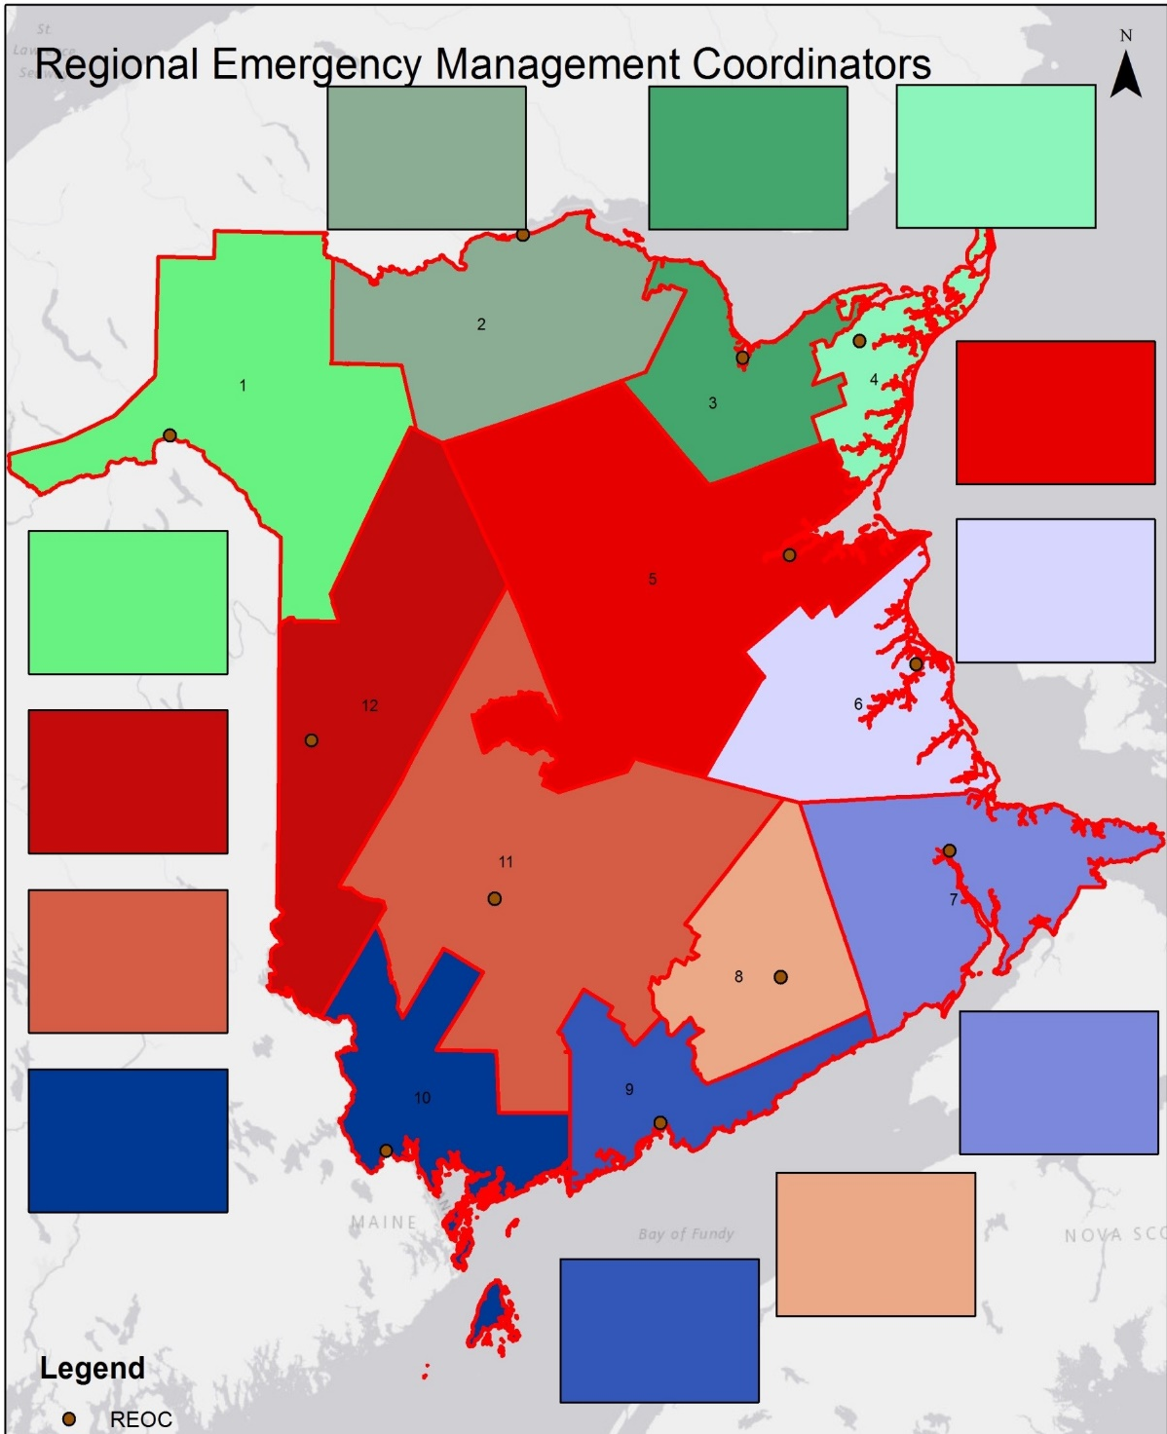
Les limites des différentes régions de l’Association de recherche et sauvetage au sol (RSS) correspondent à celles de l’Organisation des mesures d’urgence et des commissions de services régionaux.
RSS Nord-Ouest et Acadie-Chaleur
RSS Acadie-Chaleur
RSS Acadie-Chaleur
(
RSS Miramichi
RSS Nord-Ouest
RSS Tri-County
RSS Carleton
Map Slide
RSS YSSR
RSS Tri-County
RSS Comté de Charlotte
RSS Greater Fundy
RSS River Valley
9 équipes couvrant 12 régions

Slide 4
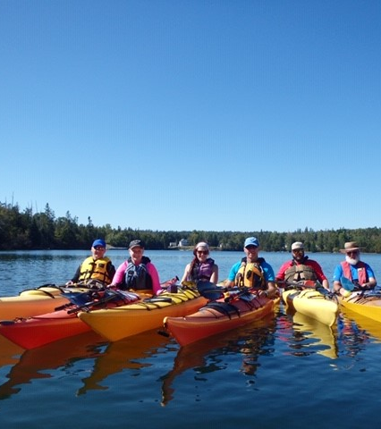
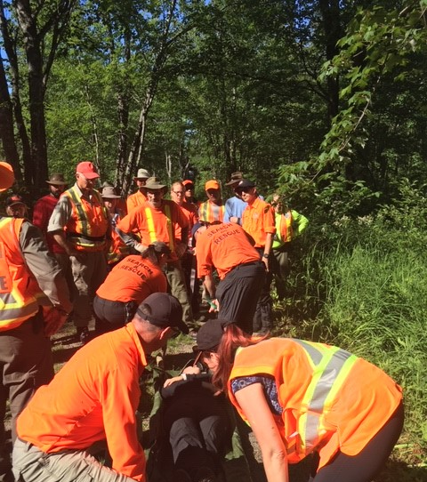
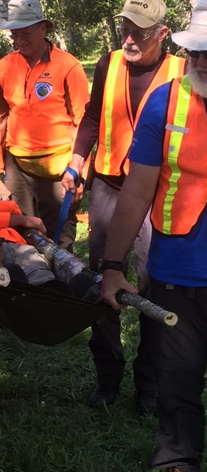
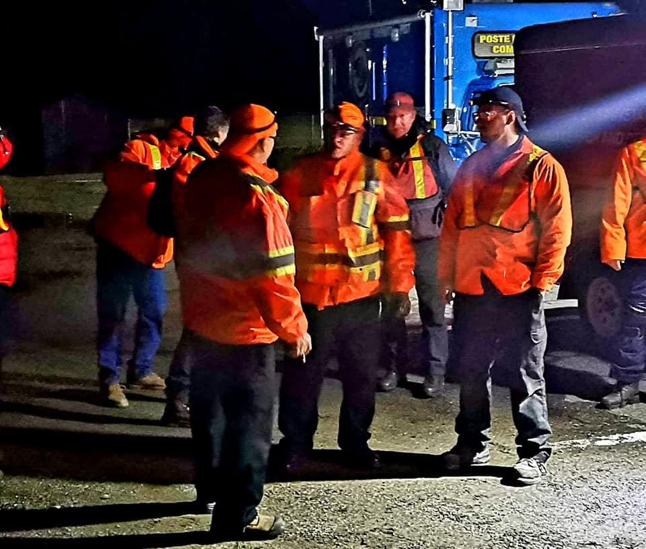
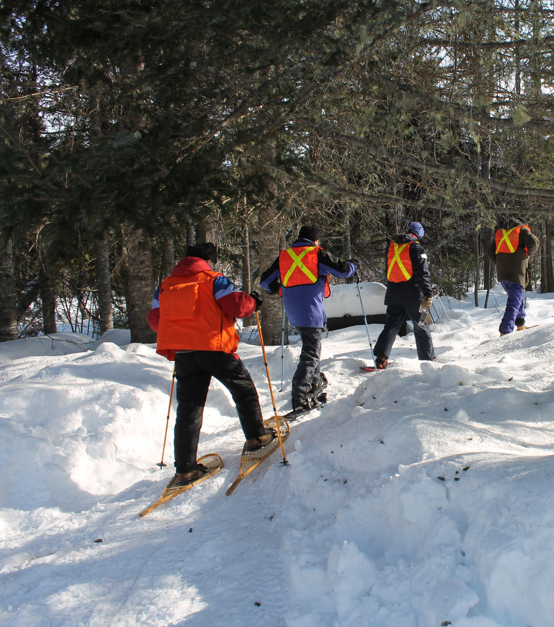
Beau temps, mauvais temps, on est partants!

Slide 5
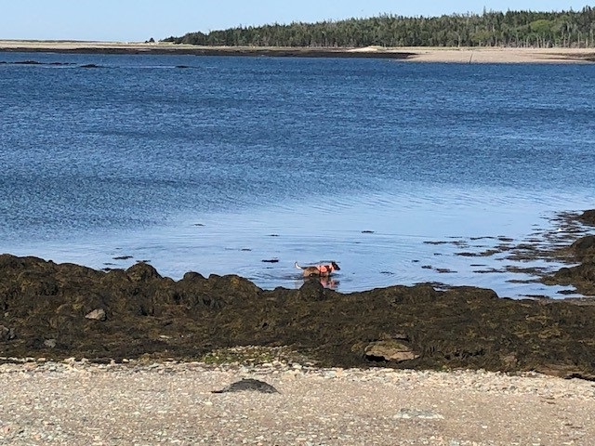
Notre zone de recherche :
72 908 km2 de terrain
5 500 km2 de côte de littoral
et une frontière internationale

Slide 6
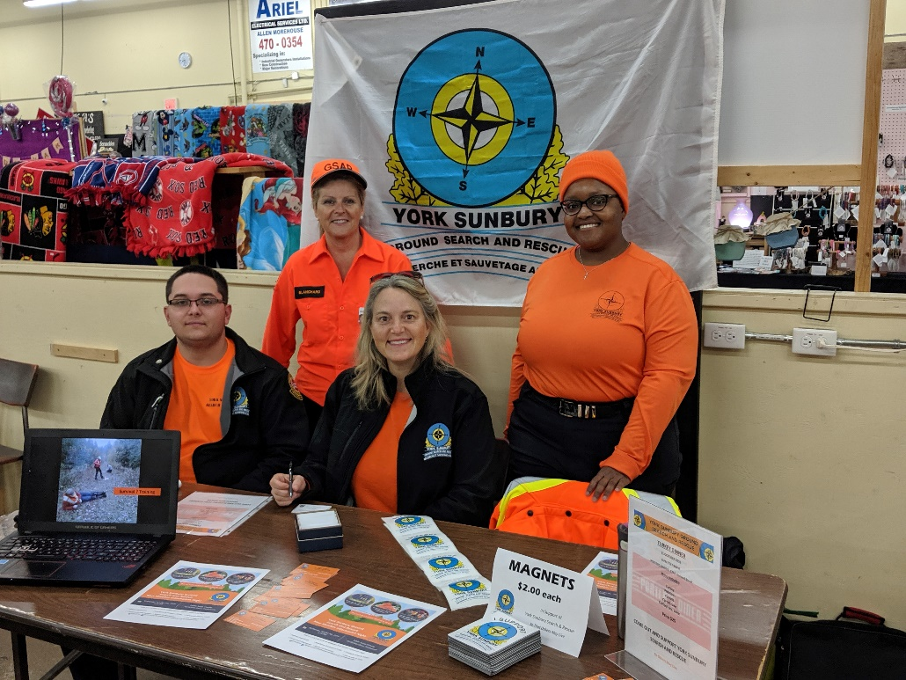
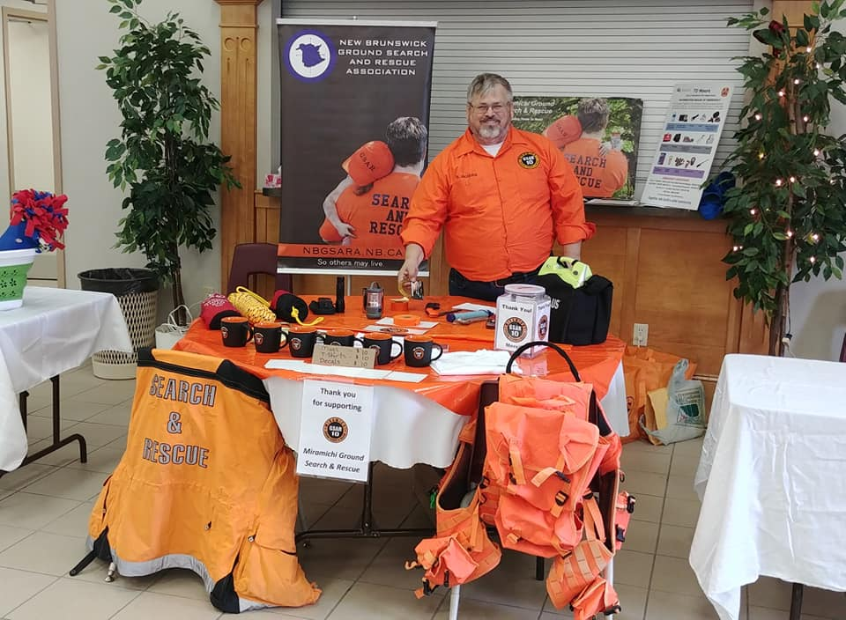
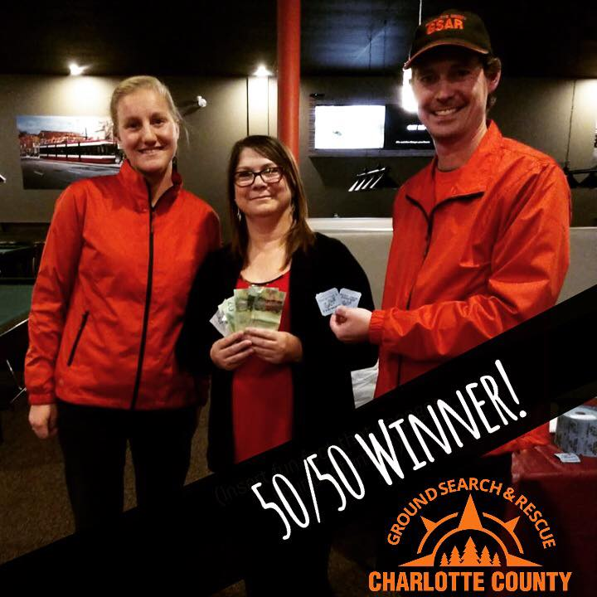
Nos collectes de fonds

Slide 7
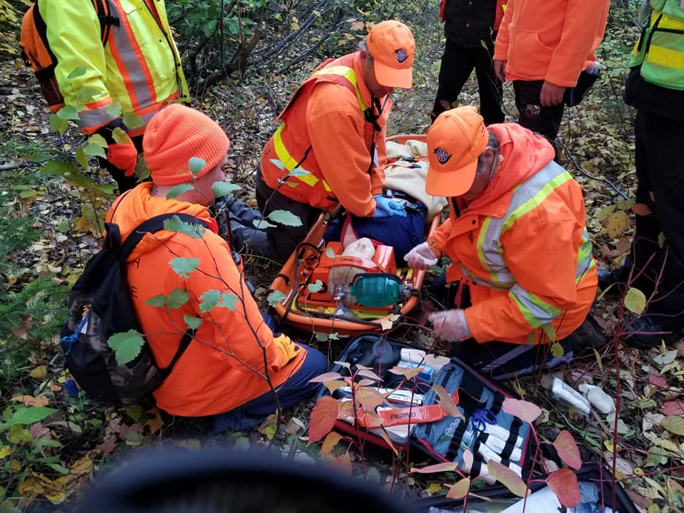
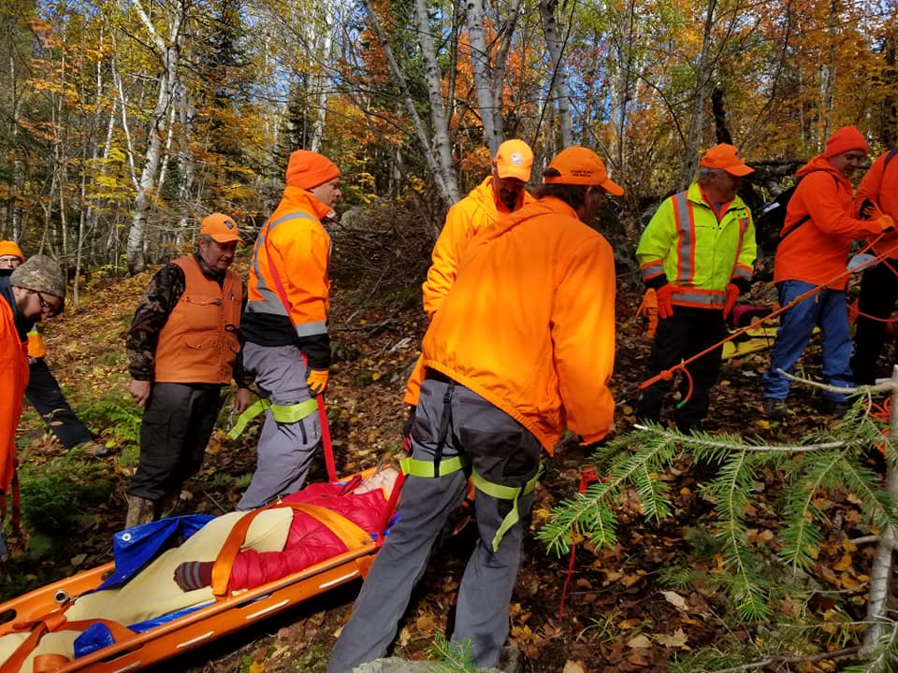
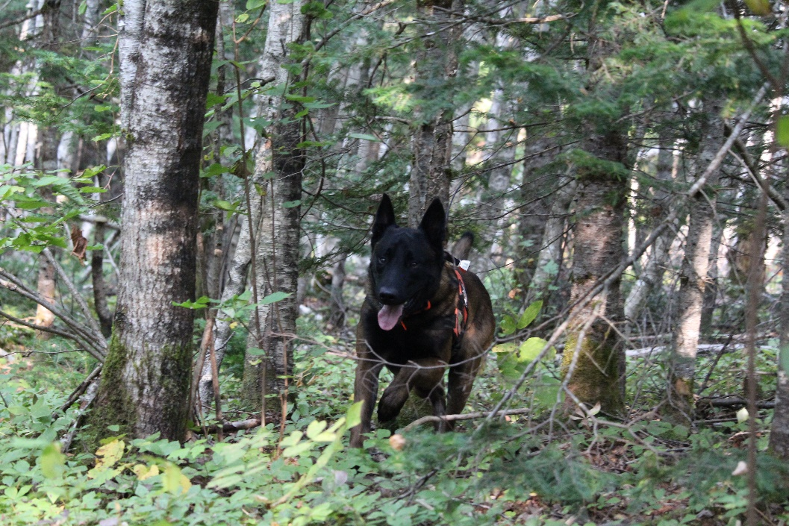
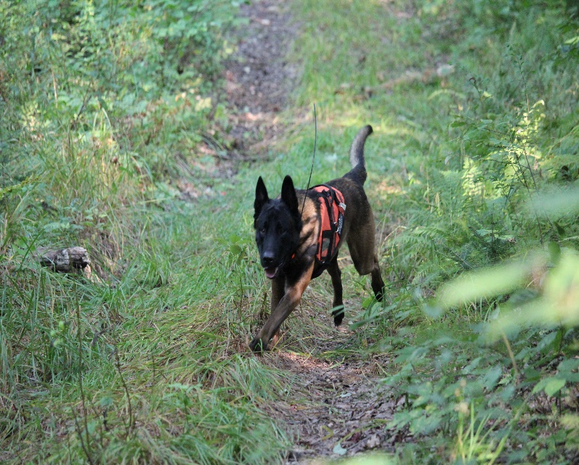
Statistiques de 2019
48 000 heures de bénévolat
3 500 heures de recherche
60 activations

Slide 8
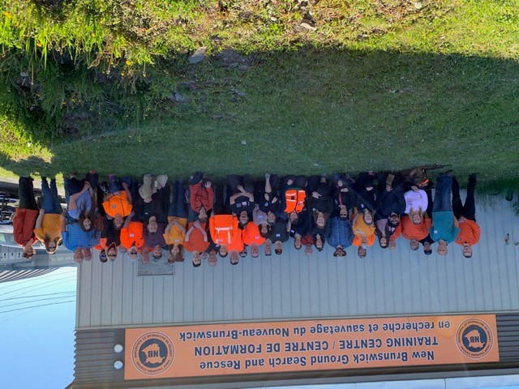
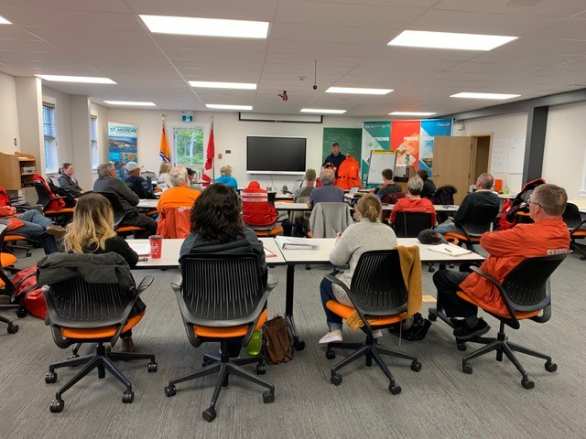
Fin de semaine de formation à Miramichi, organisée dans le cadre du projet triennal du Fonds des nouvelles initiatives de recherche et de sauvetage
Activité de préparation aux exercices en mer avec la Garde côtière canadienne

Slide 9
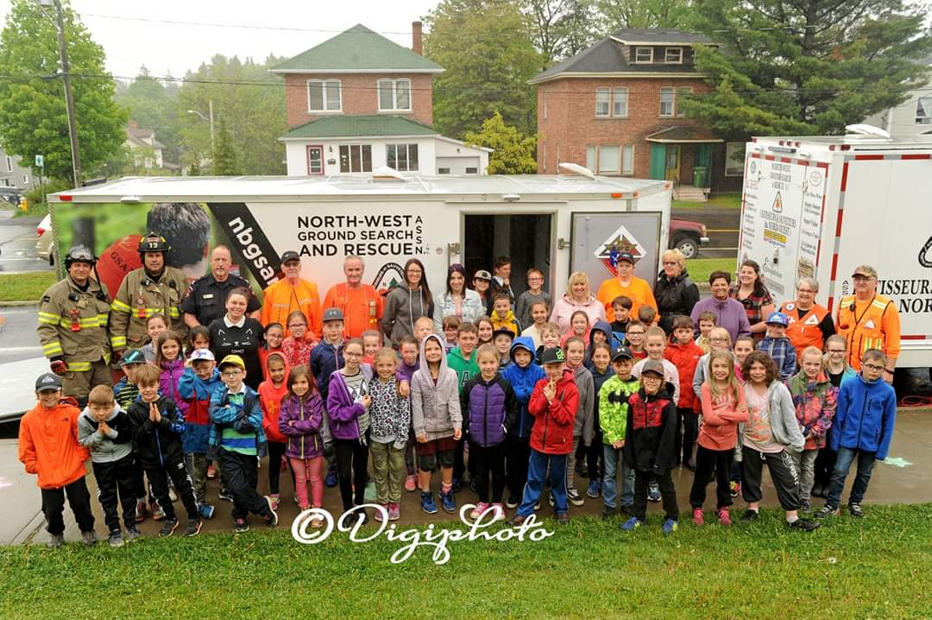
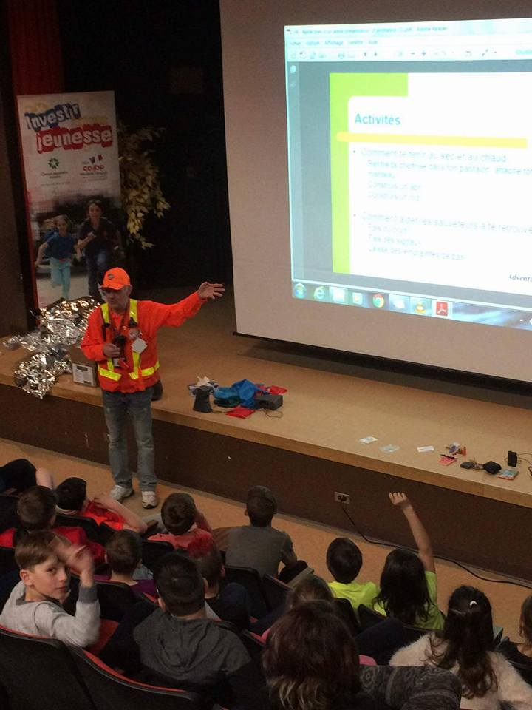
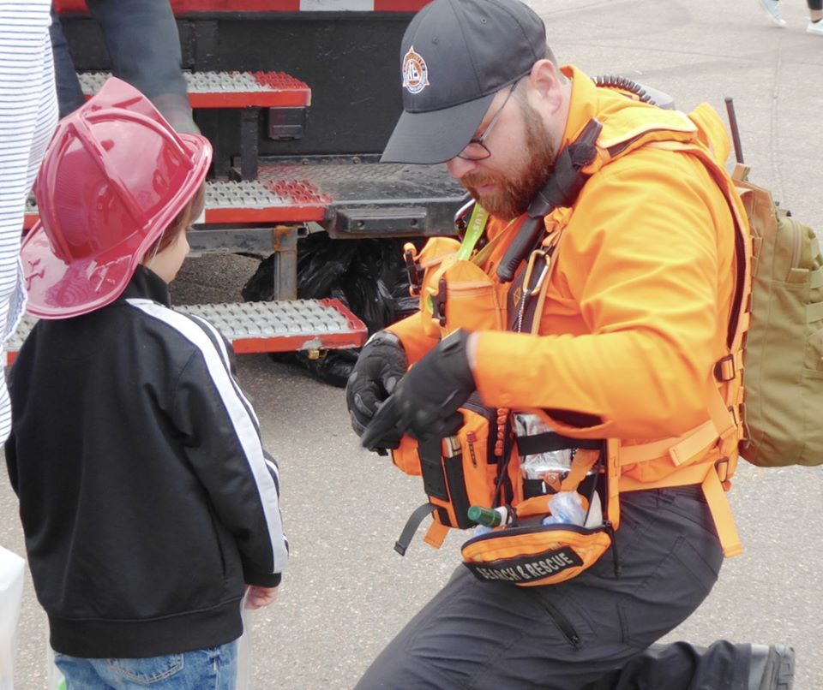
Sensibilisation du public

Slide 10





Pour survivre, reste près d’un arbre

Slide 11
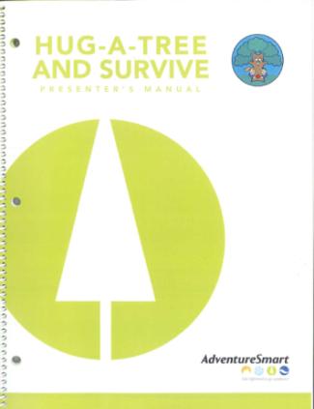

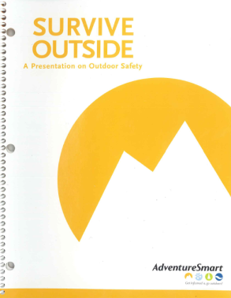
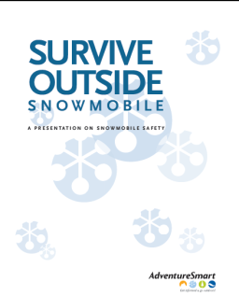
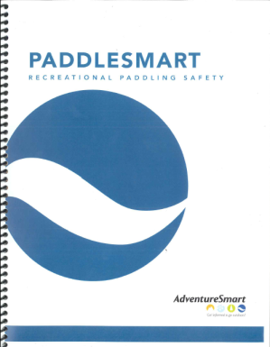

Programmes d’AdventureSmart
adventuresmart.ca

Slide 12
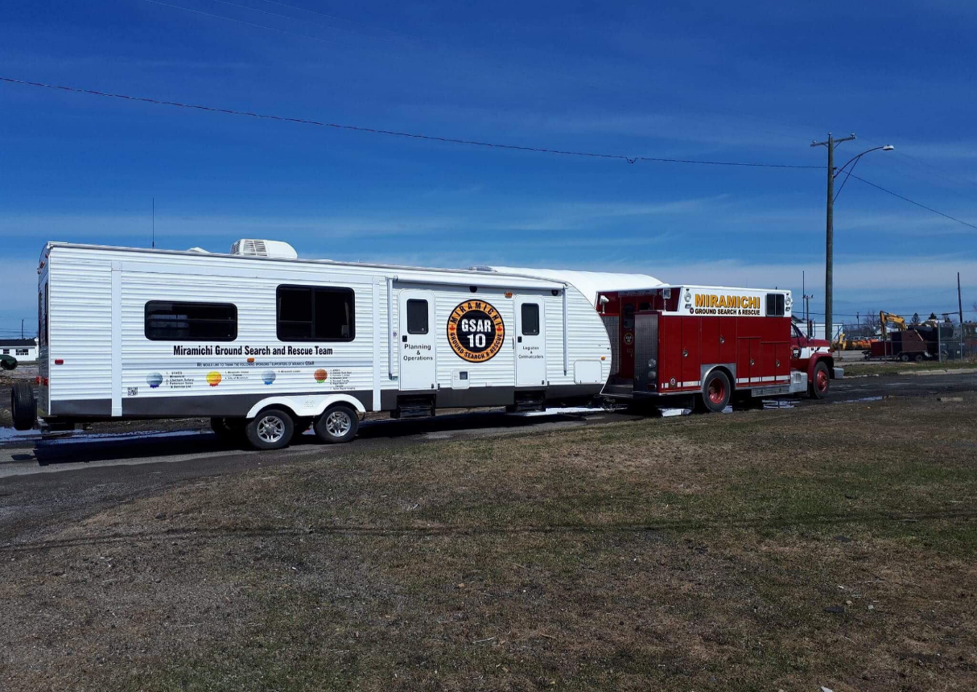
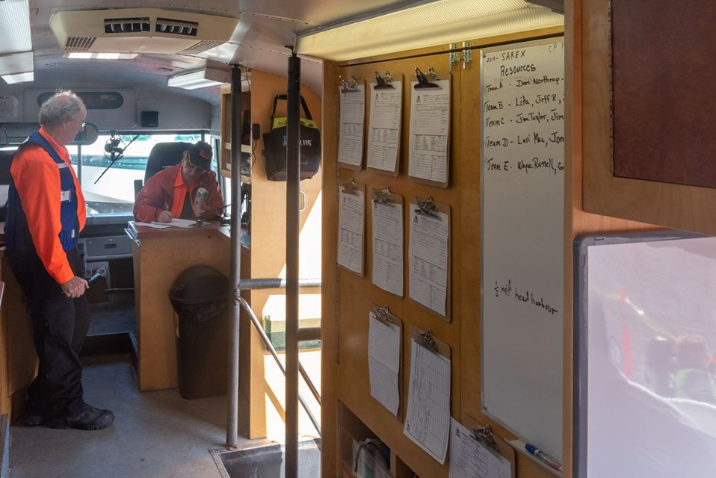
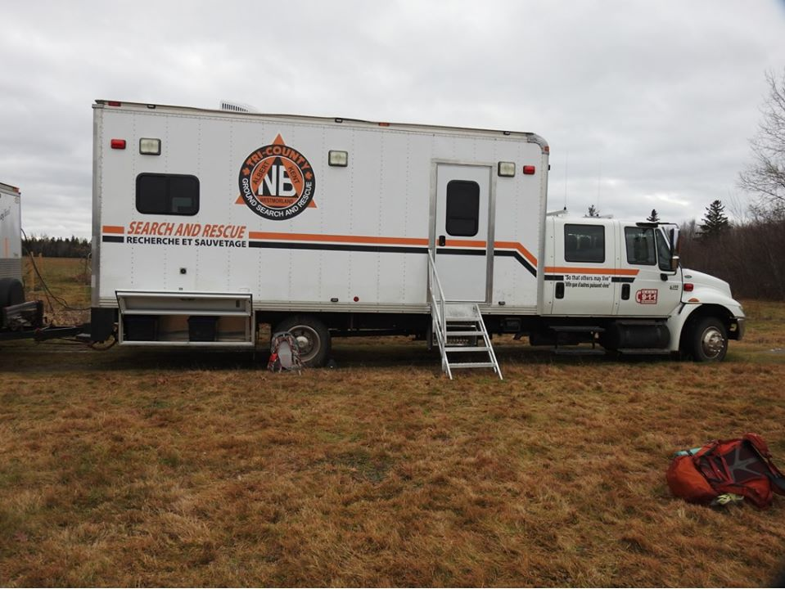
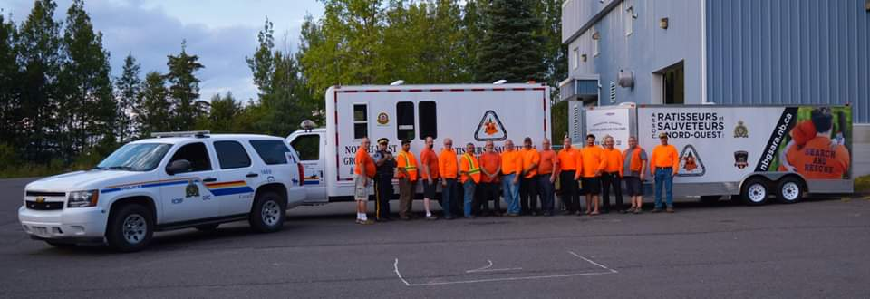
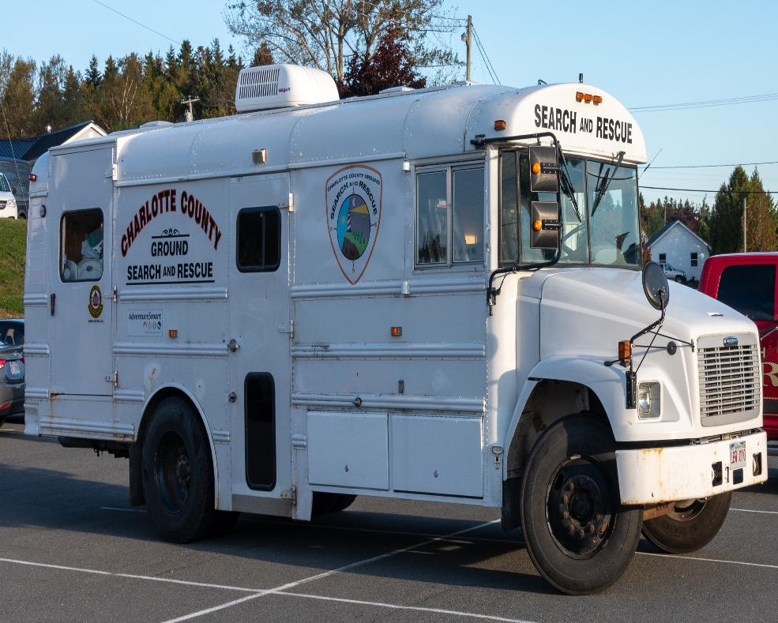
Là où se prennent les décisions

Slide 13
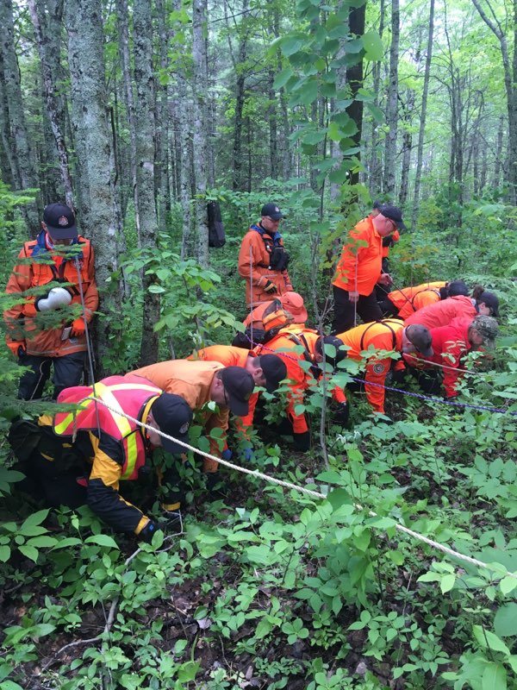
Recherche de preuves

Slide 14
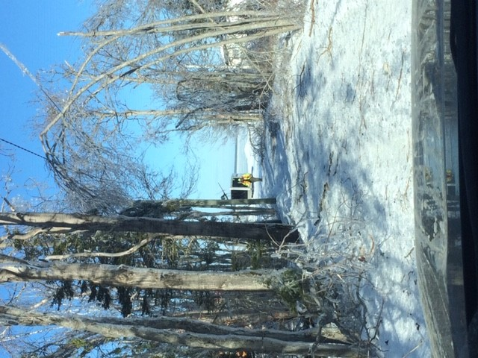
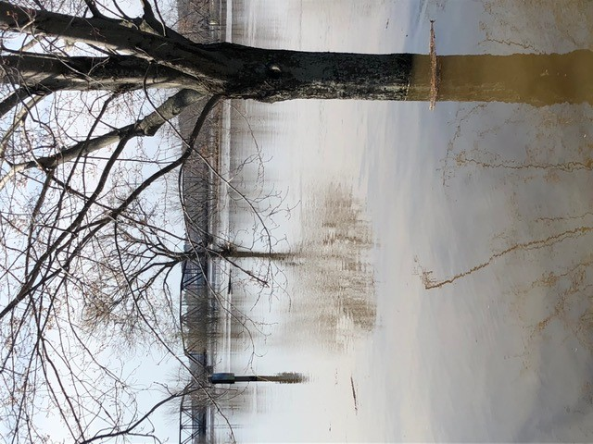
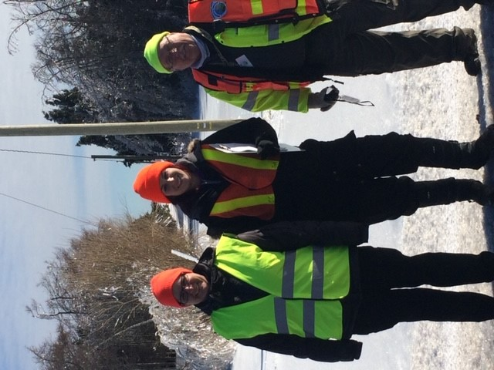
Rôles non traditionnels

Slide 15
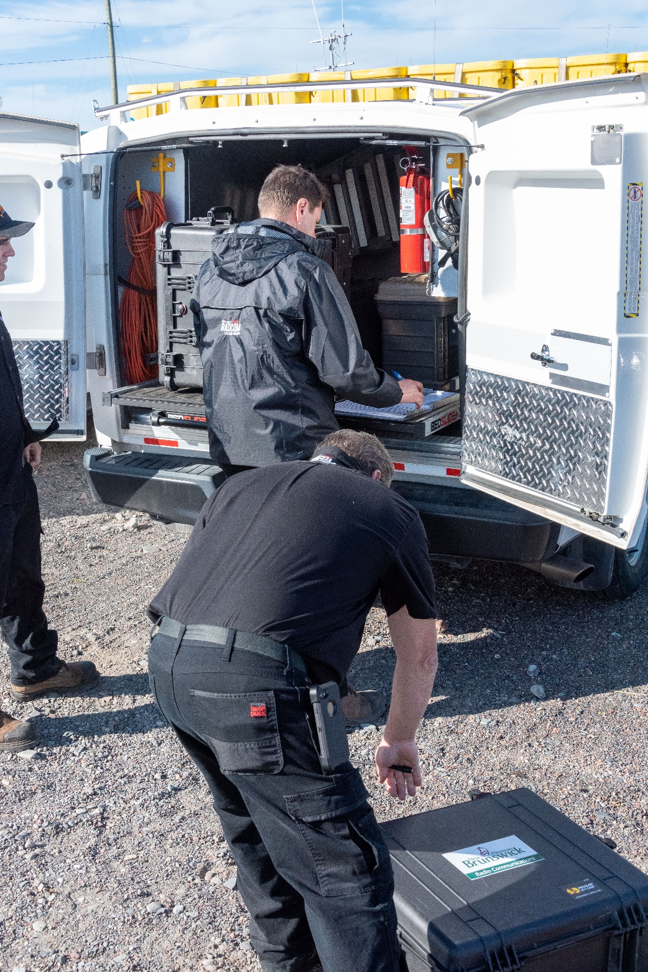
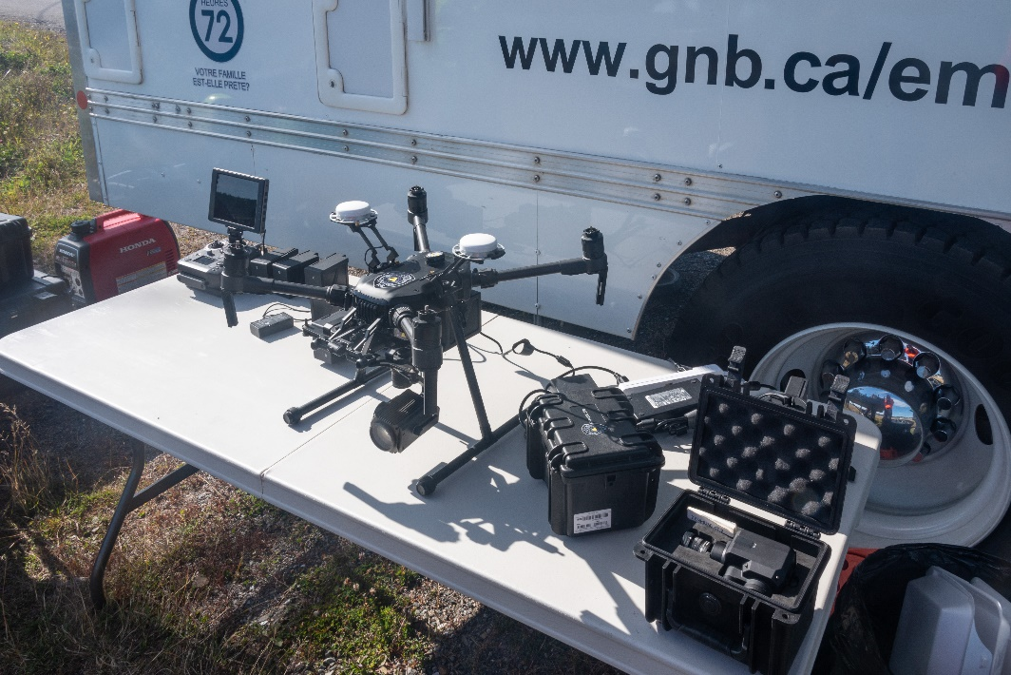
Système d’aéronefs autopilotés permettant de faire de la surveillance aérienne
Système de radiocommunications améliorant les communications

Slide 16
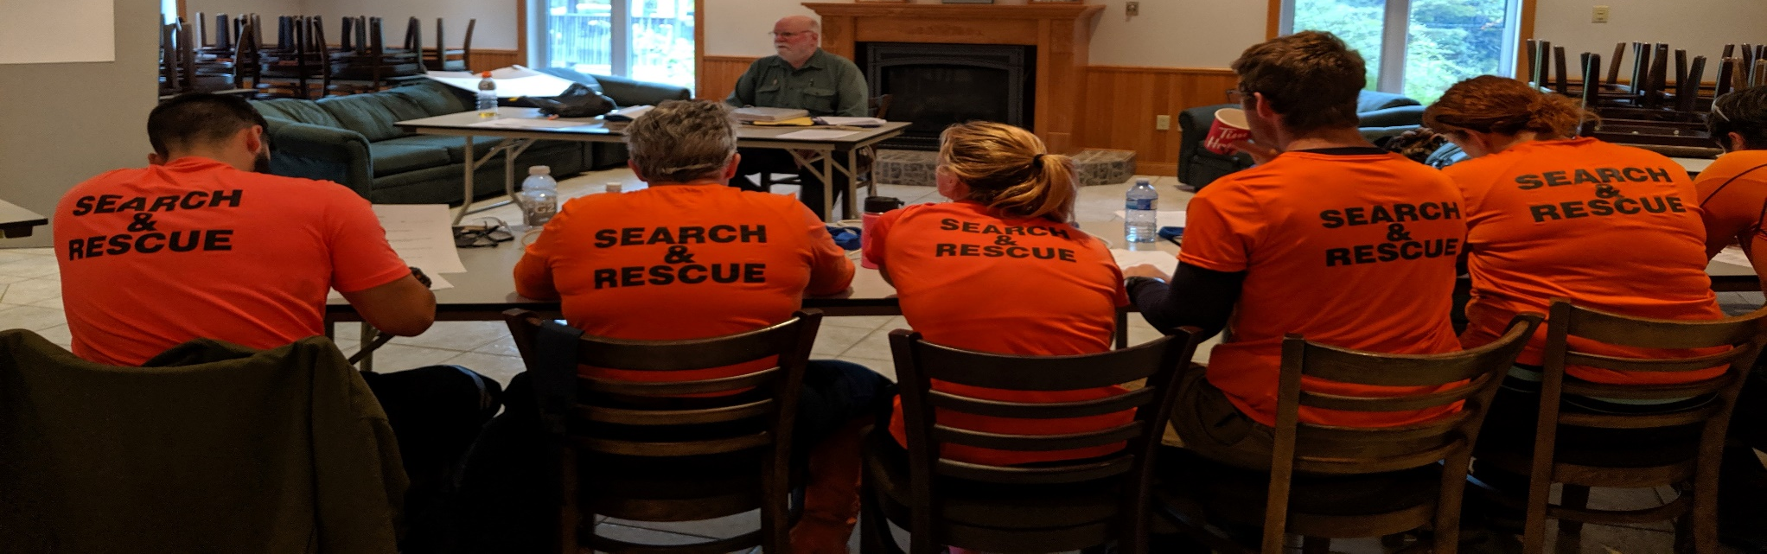
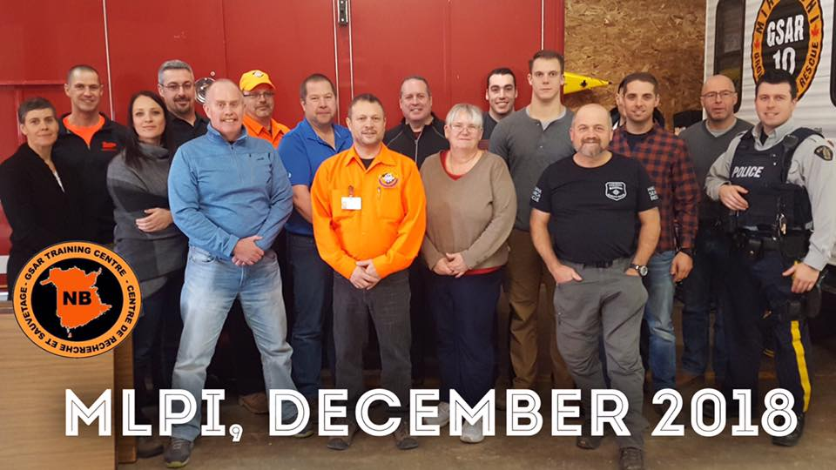
Formation à l’intervention d’urgence Nouveaux gestionnaires de ratissage

Slide 17
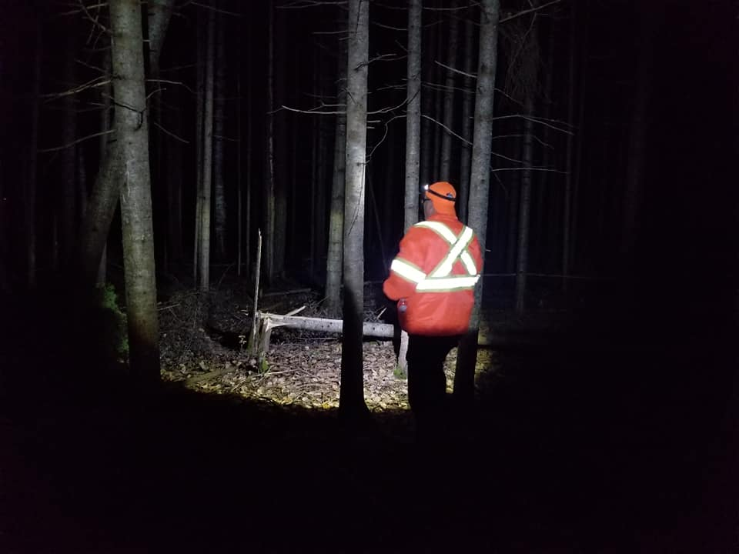
Des questions?
Merci.

